Slide 1
세종성베드로성당
공식 홈페이지 소개
본당 사목과 운영을 돕는 보조 수단
2026

Slide 2
기 · 도입
들어가며
홈페이지는 본당 사목과 운영을 돕는 보조 수단입니다.
본당의 일들이 일어나는 곳은 성전과 공동체 안이고, 홈페이지는 그것을 알리고 기록하고 다시 찾을 수 있게 거드는 자리에 있습니다.
오늘 이 자료에서는 현재 홈페이지가 실제로 하고 있는 일을 정리해 말씀드립니다.
본당 사목과 운영을 돕는 보조 수단

Slide 3
현재 운영 중인 여섯 가지 기능

Slide 4
승 · 전개
여섯 가지 기능 한눈에
01
02
03
오늘의 말씀 + 묵상
성전건축 일지
내 관심 단체·모임
매일의 복음을 첫 화면에서
단계별 기록과 사진
선택한 활동의 소식
04
05
06
주보 AI 추출
본당 역사 저장소
보안성
공지·행사·모임 자동 정리
한자리에 누적되는 기록
암호화·백업·인증된 관리
추가로 카카오 채널 연동을 준비하고 있습니다.
본당 사목과 운영을 돕는 보조 수단

Slide 5
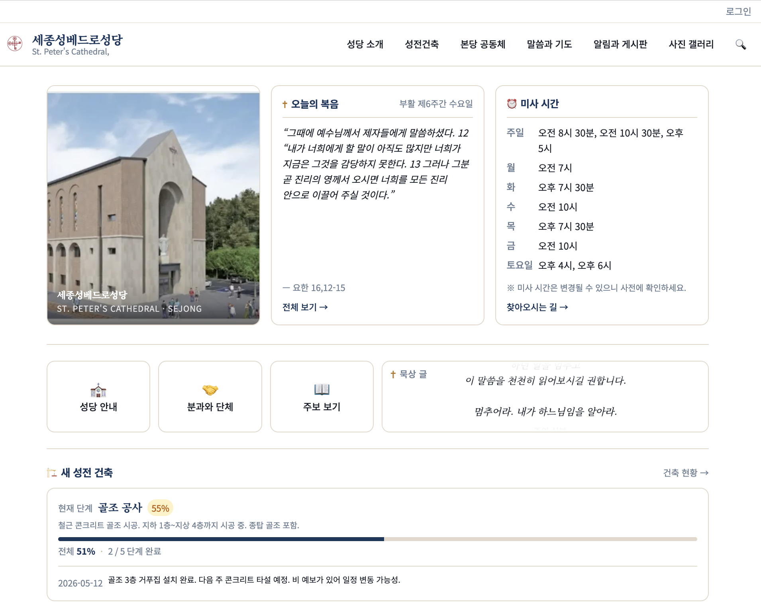
승 · 전개 · 01
오늘의 말씀 + 묵상
매일의 복음 말씀을 홈페이지 첫 화면에서 바로 만날 수 있습니다.
묵상 글이 일정 주기로 자동으로 바뀌며, 따로 찾지 않아도 자연스레 눈에 들어옵니다.
본당에 방문하지 못한 날에도 말씀 한 구절을 만나도록 돕는 자리입니다.
본당 사목과 운영을 돕는 보조 수단

Slide 6
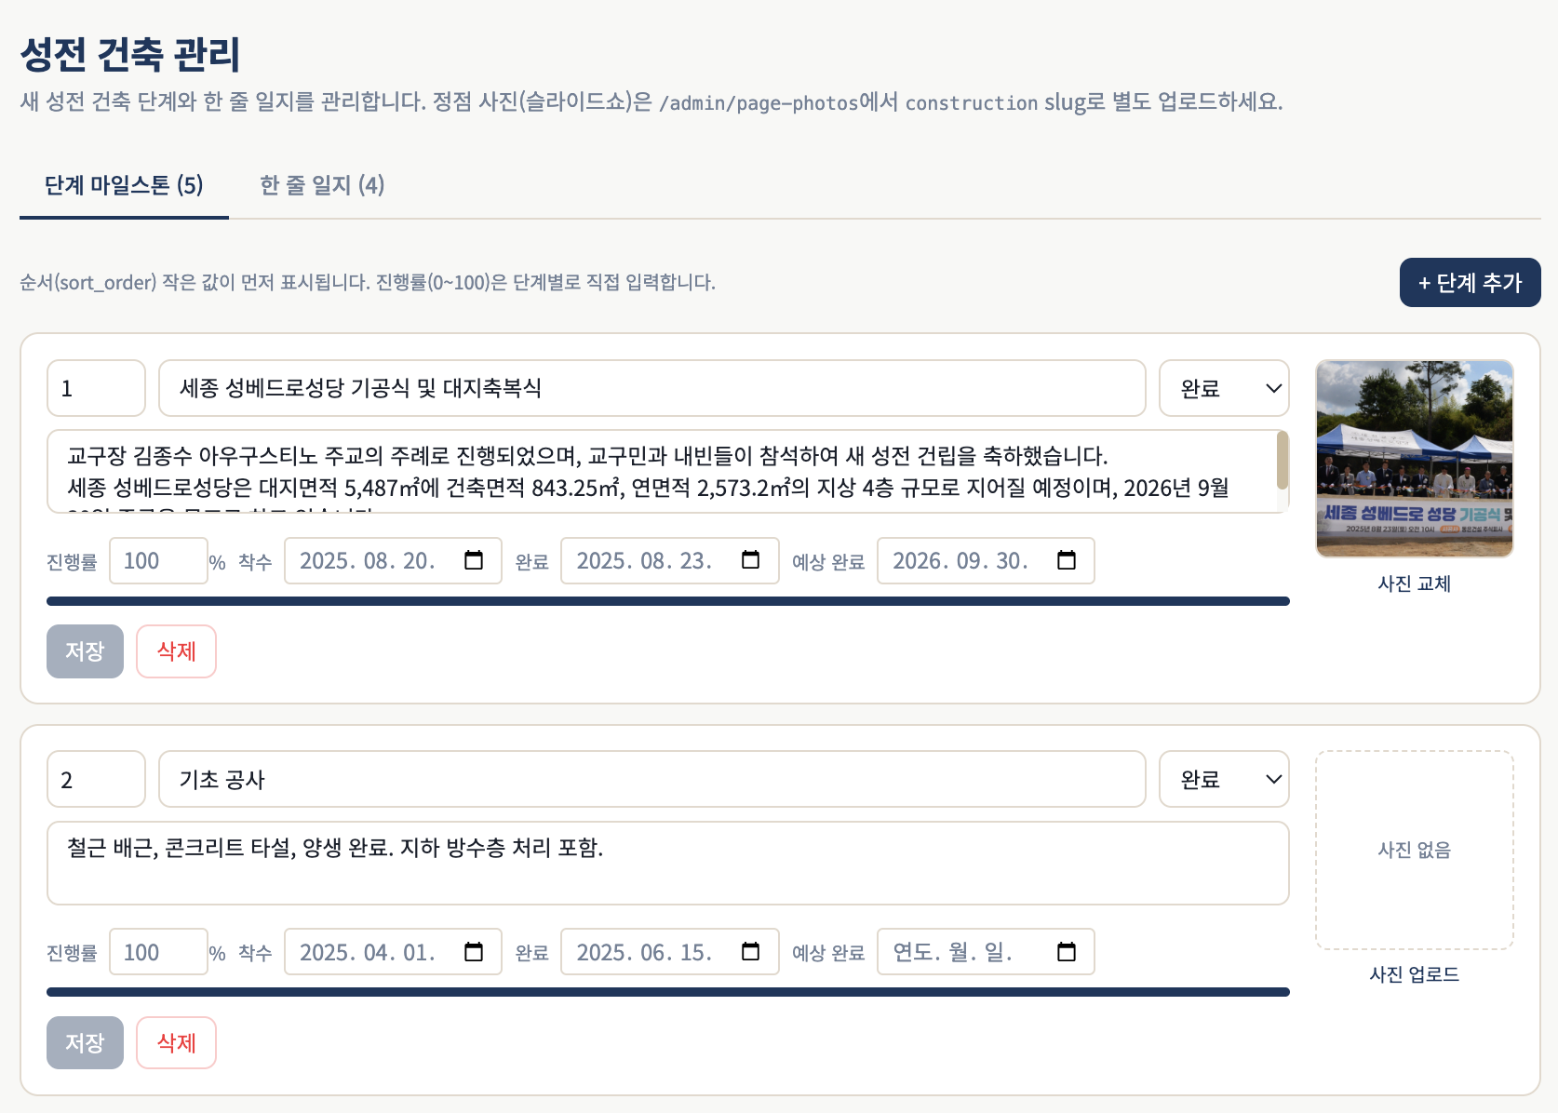
승 · 전개 · 02
성전건축 일지
성전건축의 진행 과정을 단계별 기록과 사진으로 남깁니다.
일지를 한 줄씩 누적해 시간이 지나도 그 흐름을 다시 따라갈 수 있습니다.
본당 전체가 함께한 시간을 자료로 보관하는 자리입니다.
본당 사목과 운영을 돕는 보조 수단

Slide 7
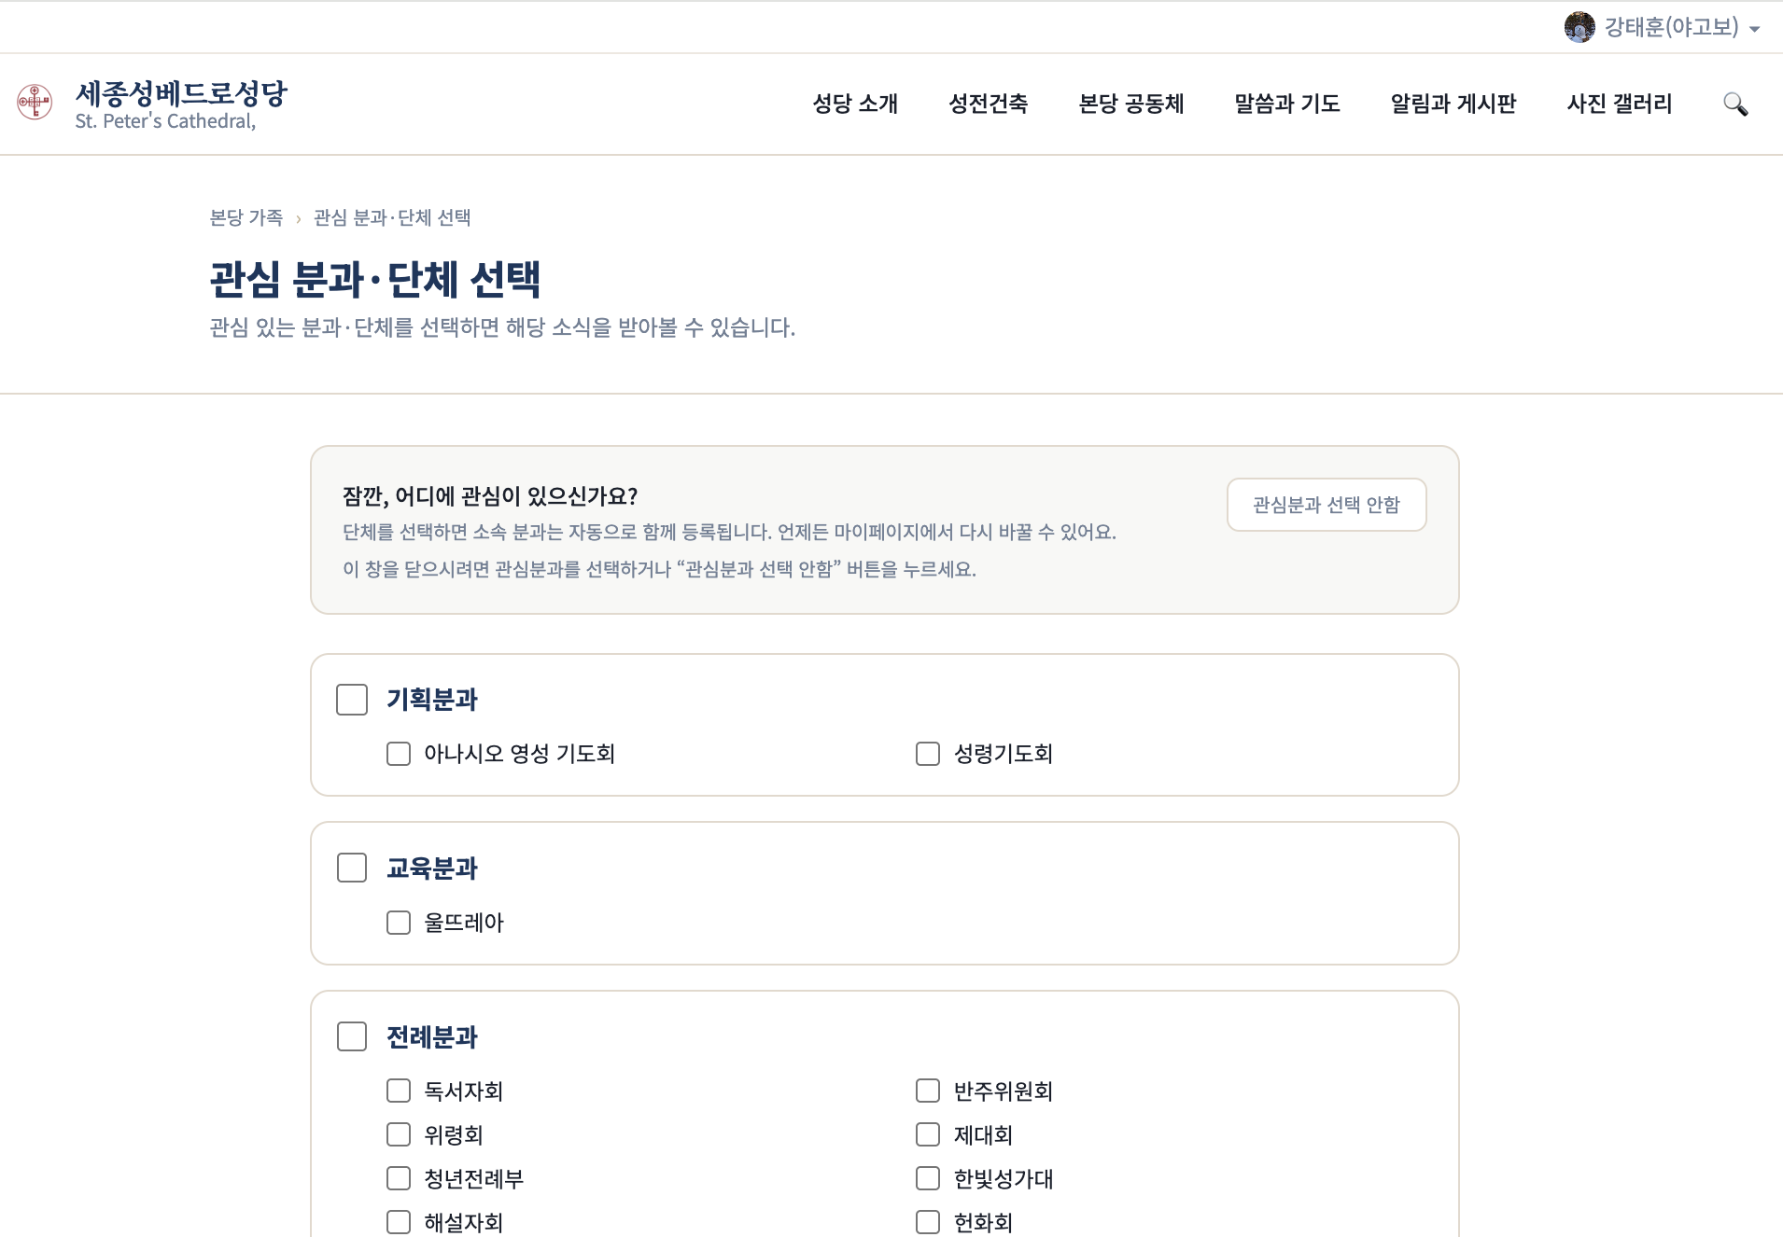
승 · 전개 · 03
내 관심 단체·모임
회원이 홈페이지에서 관심 있는 단체와 모임을 직접 선택할 수 있습니다.
선택한 단체·모임의 공지와 일정이 본인에게 닿도록 연결됩니다.
알림은 카카오 채널 연동을 통해 받게 됩니다.
본당 사목과 운영을 돕는 보조 수단

Slide 8
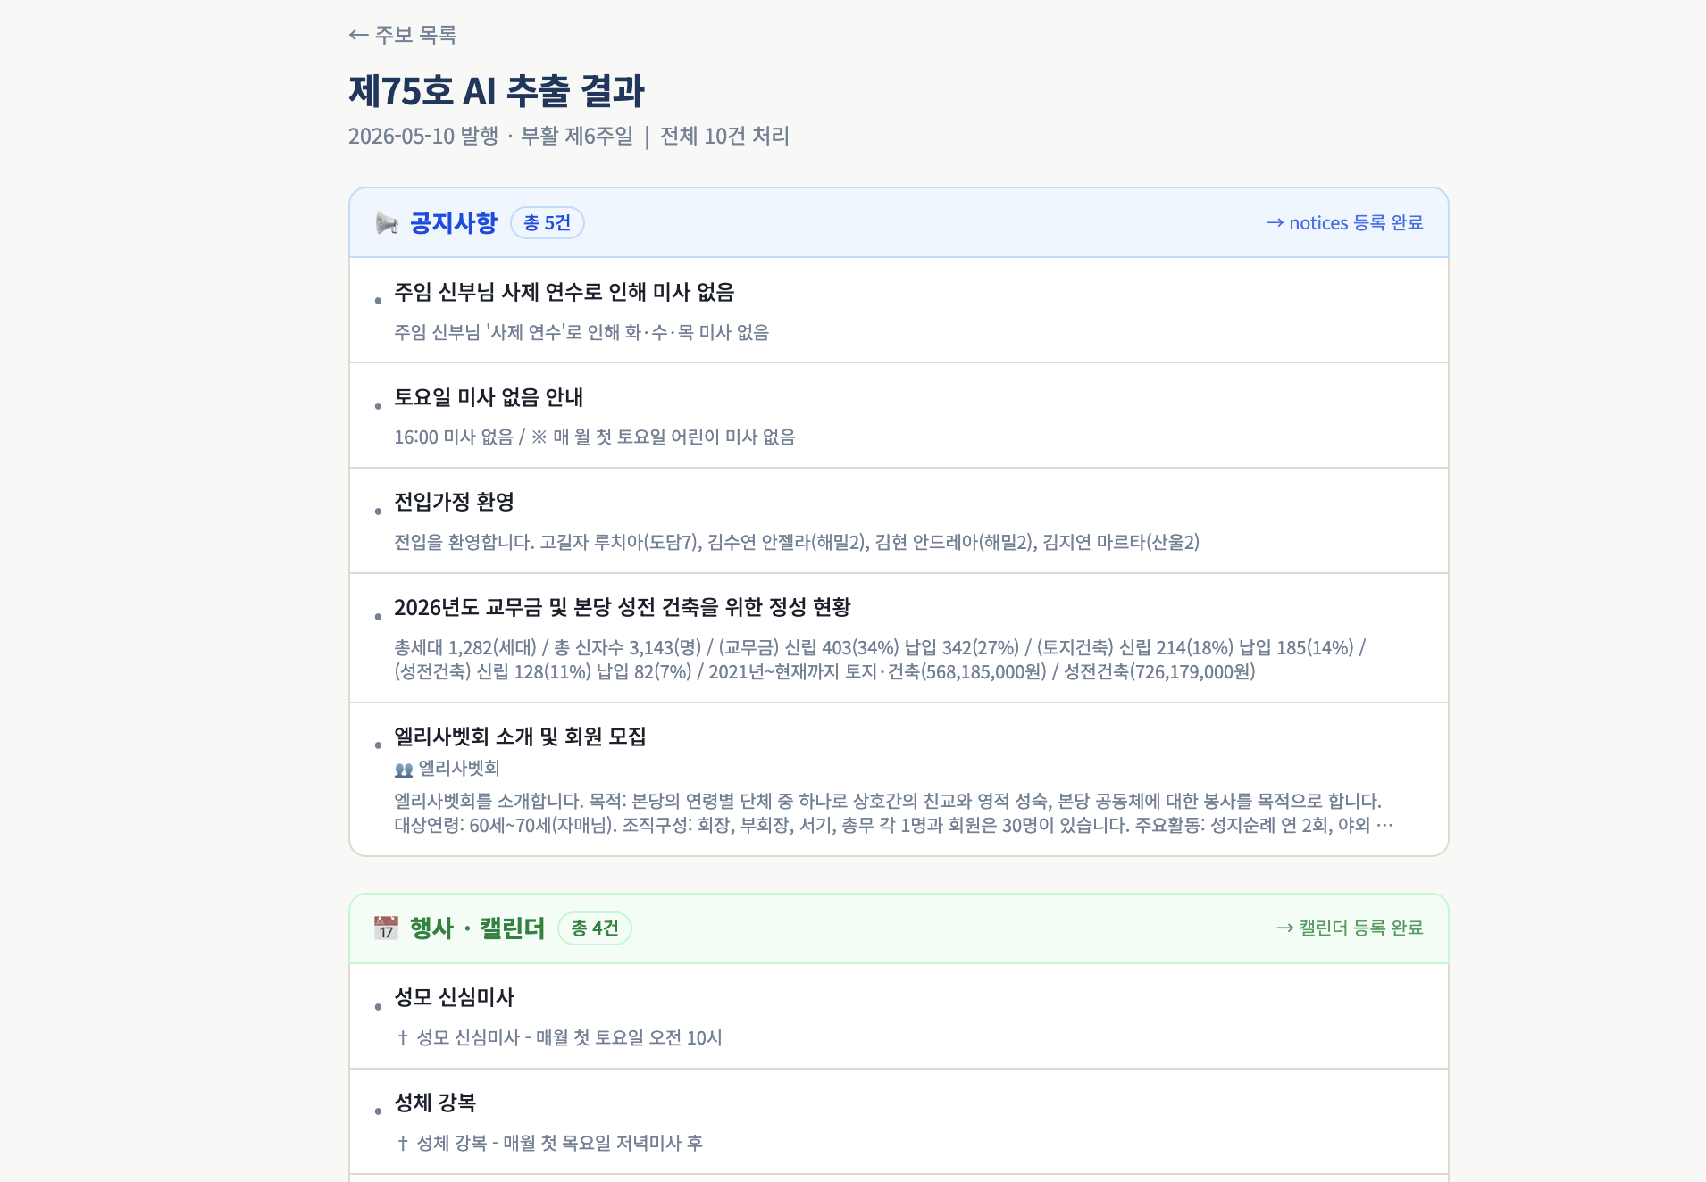
승 · 전개 · 04
주보 AI 추출
매주 발행되는 주보 PDF를 업로드하면, 본문 내용을 AI가 자동으로 살펴봅니다.
공지·행사·모임 항목이 자동으로 분류되어 홈페이지의 해당 자리로 이동합니다.
분류된 결과는 관리자가 다시 확인한 뒤 공개합니다.
본당 사목과 운영을 돕는 보조 수단

Slide 9
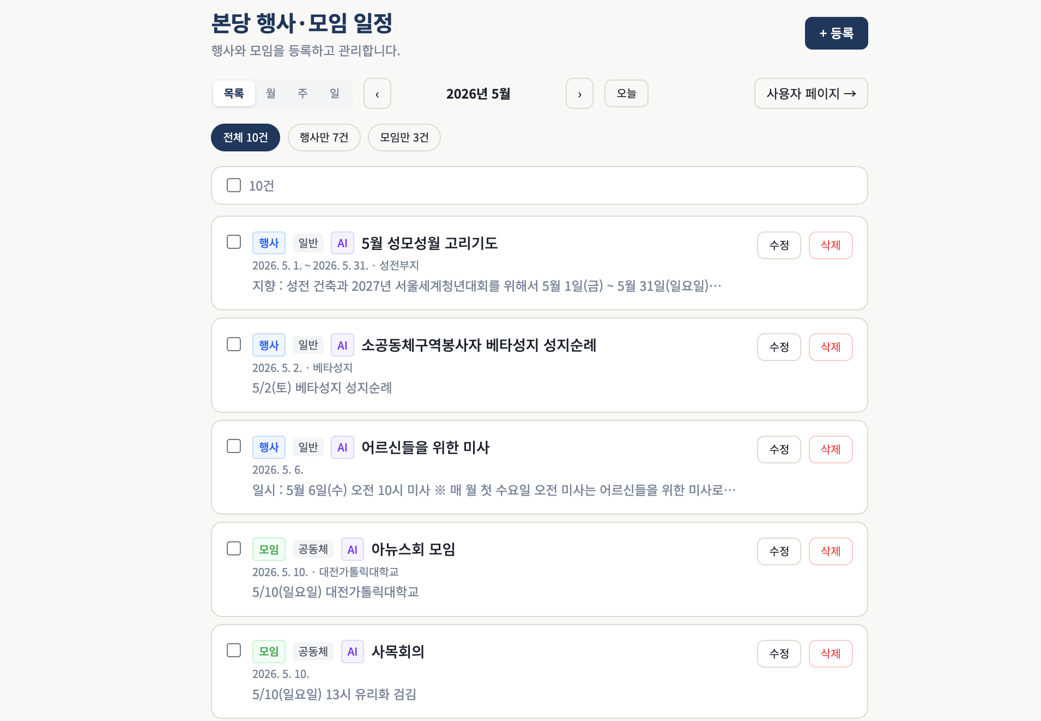
승 · 전개 · 05
본당 역사 저장소 역할
주보·공지·행사·사진이 홈페이지 안에 연도별로 누적됩니다.
시간이 지난 뒤에도 그 시기의 본당 활동을 다시 찾아볼 수 있습니다.
흩어지기 쉬운 기록을 한자리에 보관하는 자리입니다.
본당 사목과 운영을 돕는 보조 수단

Slide 10
승 · 전개 · 06
보안성
회원 정보는 안전하게 암호화되어 저장됩니다.
관리자 페이지는 인증된 사용자만 접근할 수 있습니다.
본당 기록은 정기적으로 백업되어 보존됩니다.
홈페이지에 남겨지는 정보가 안심하고 맡겨질 수 있는 환경을 유지합니다.
본당 사목과 운영을 돕는 보조 수단

Slide 11
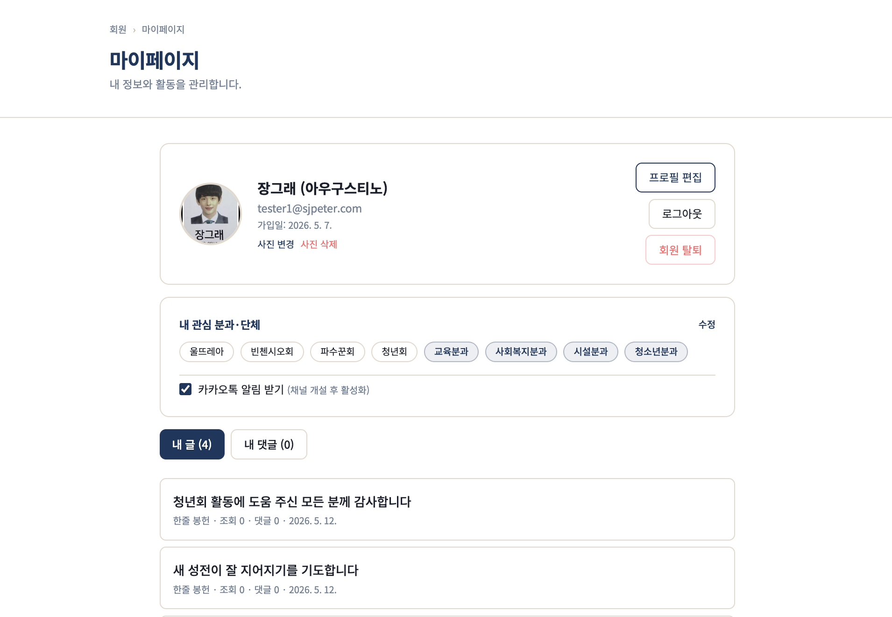
승 · 전개 · +
카카오 채널 연동
본당 카카오 채널을 통해 알림을 받을 수 있도록 준비하고 있습니다.
회원이 관심 단체·모임을 선택해 두면, 해당 공지와 일정이 채널로 안내됩니다.
카카오 채널 개설 절차가 마무리되는 대로 적용됩니다.
본당 사목과 운영을 돕는 보조 수단

Slide 12
두 가지 실제 흐름
홈페이지가 실제로 어떻게 동작하는지 단계별로 살펴봅니다

Slide 13
전 · 심화
흐름 1. 알림 수신
회원이 홈페이지에 가입한 순간부터 카카오 알림을 받기까지의 네 단계입니다.
① 회원가입
② 첫 로그인
③ 관심 단체·모임 선택
④ 카카오 알림 수신
본당 사목과 운영을 돕는 보조 수단

Slide 14
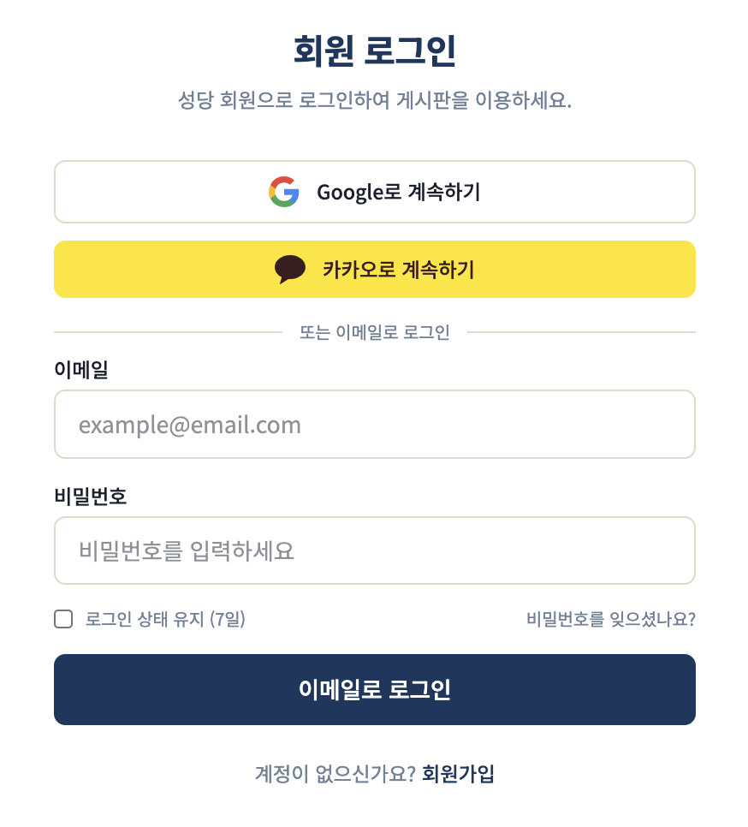
전 · 심화 · 흐름 1
STEP 1
회원가입
① 회원가입
② 첫 로그인
③ 관심 단체·모임 선택
④ 카카오 알림 수신
홈페이지에서 회원가입을 진행합니다.
이메일 인증을 거쳐 본인 확인을 마칩니다.
본당 사목과 운영을 돕는 보조 수단

Slide 15
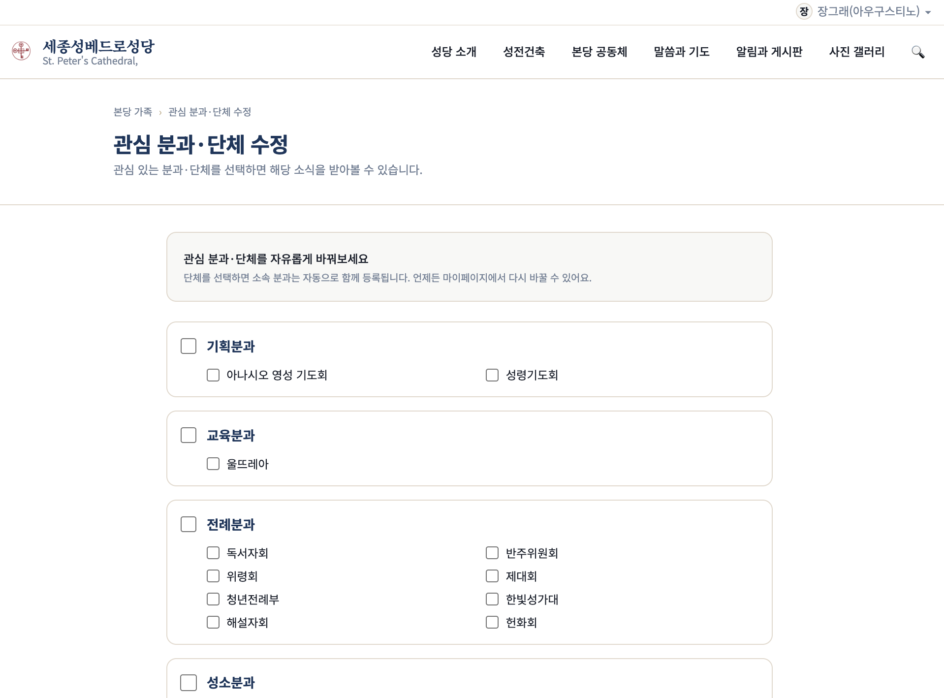
전 · 심화 · 흐름 1
STEP 2
첫 로그인
① 회원가입
② 첫 로그인
③ 관심 단체·모임 선택
④ 카카오 알림 수신
인증을 마친 계정으로 첫 로그인을 합니다.
로그인과 함께 관심 단체·모임을 선택할 수 있는 안내가 나타납니다.
본당 사목과 운영을 돕는 보조 수단

Slide 16
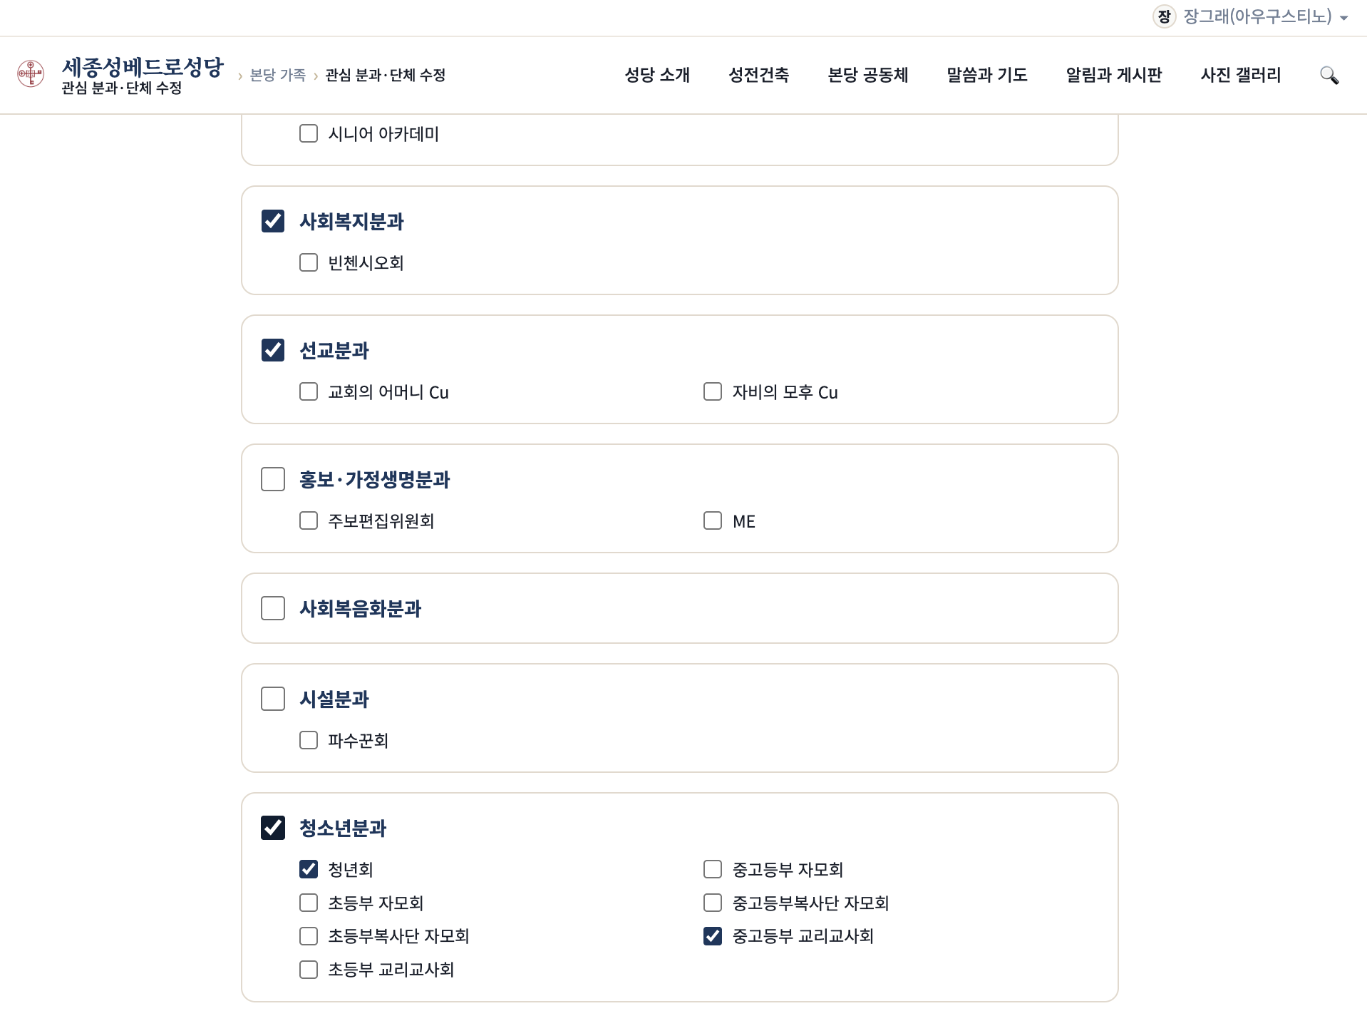
전 · 심화 · 흐름 1
STEP 3
관심 단체·모임 선택
① 회원가입
② 첫 로그인
③ 관심 단체·모임 선택
④ 카카오 알림 수신
본당의 단체와 모임 목록에서 관심 있는 것을 선택합니다.
선택한 단체가 속한 분과는 자동으로 함께 포함됩니다.
본당 사목과 운영을 돕는 보조 수단

Slide 17
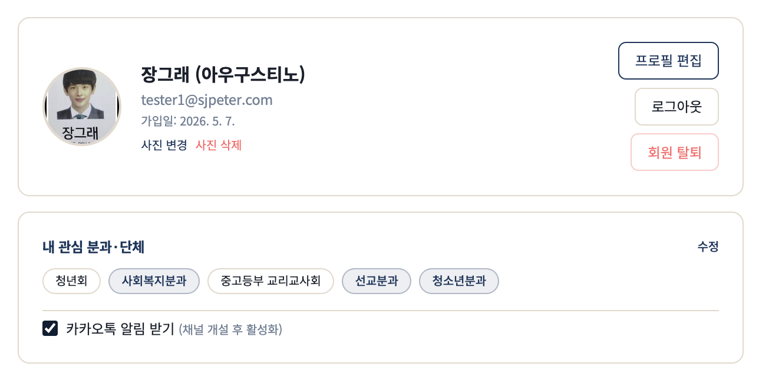
전 · 심화 · 흐름 1
STEP 4
카카오 알림 수신
① 회원가입
② 첫 로그인
③ 관심 단체·모임 선택
④ 카카오 알림 수신
선택한 단체·모임의 공지와 일정이 등록되면, 본당 카카오 채널을 통해 알림이 전달됩니다.
글로벌 알림 토글로 받기/받지 않기를 직접 조절할 수 있습니다.
본당 사목과 운영을 돕는 보조 수단

Slide 18
전 · 심화
흐름 2. 주보 AI 추출
업로드한 주보 한 부가 홈페이지의 여러 자리로 정리되어 들어가는 네 단계입니다.
① 주보 PDF 입력
② AI 분석
③ 자동 분류·이동
④ 관리자 검수·공개
본당 사목과 운영을 돕는 보조 수단

Slide 19
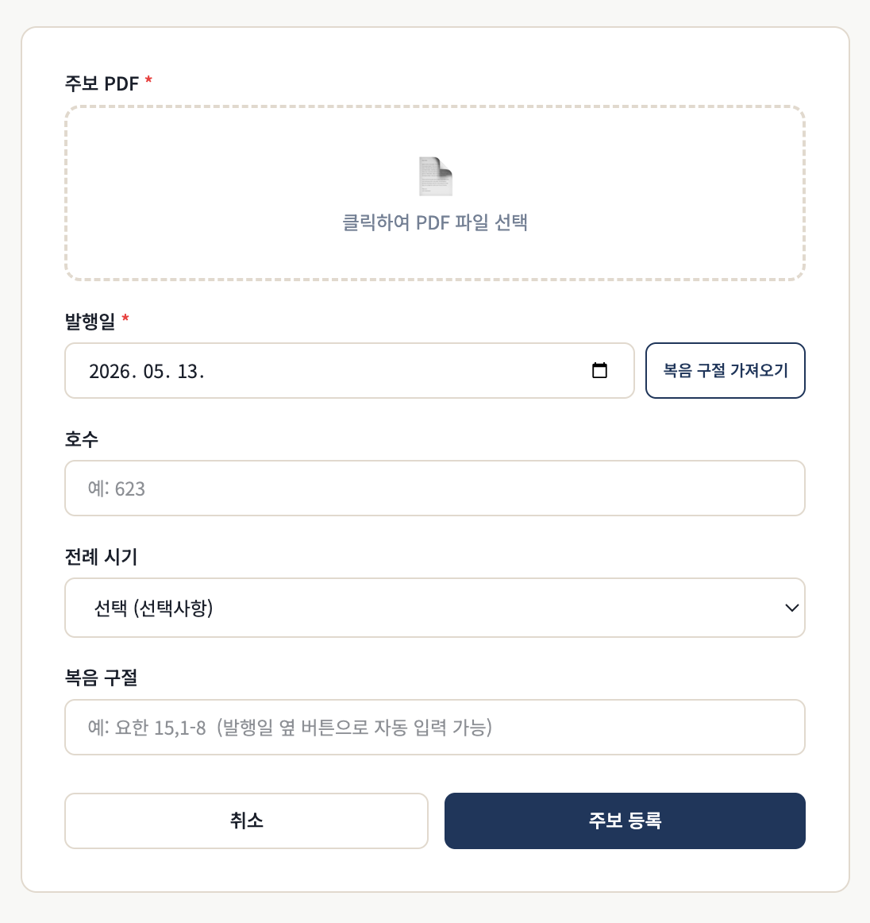
전 · 심화 · 흐름 2
STEP 1
주보 PDF 입력
① 주보 PDF 입력
② AI 분석
③ 자동 분류·이동
④ 관리자 검수·공개
매주 발행되는 주보 PDF를 관리자 페이지에 업로드합니다.
PDF 원본은 그대로 보관되어 언제든 다시 열어볼 수 있습니다.
본당 사목과 운영을 돕는 보조 수단

Slide 20
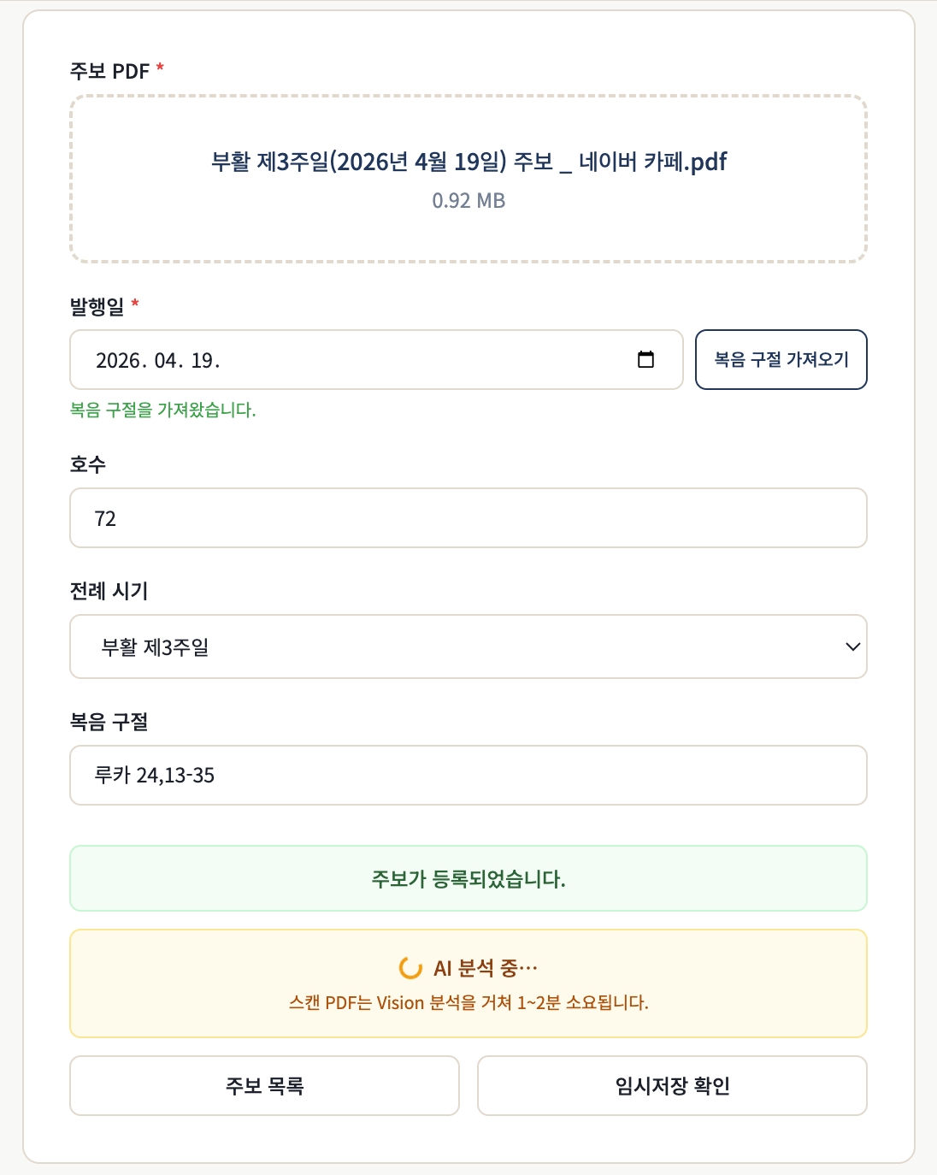
전 · 심화 · 흐름 2
STEP 2
AI 분석
① 주보 PDF 입력
② AI 분석
③ 자동 분류·이동
④ 관리자 검수·공개
업로드된 주보를 AI가 한 장씩 읽어 본문과 표 내용을 정리합니다.
텍스트와 이미지 정보 모두 분석 대상이 됩니다.
본당 사목과 운영을 돕는 보조 수단

Slide 21
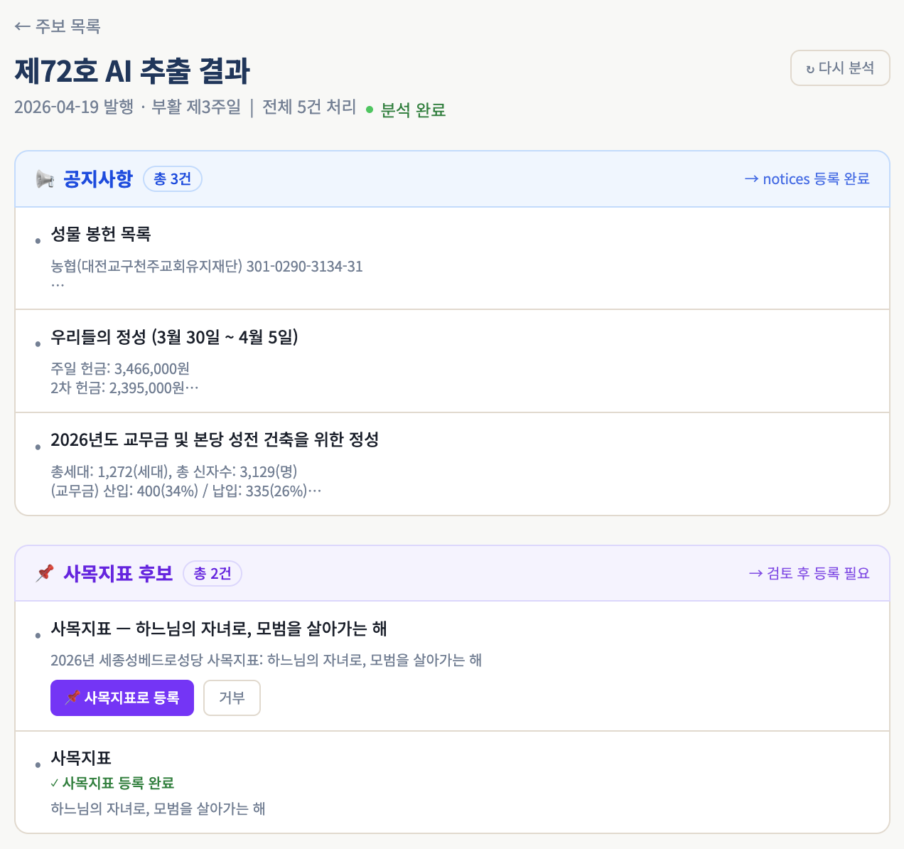
전 · 심화 · 흐름 2
STEP 3
자동 분류·이동
① 주보 PDF 입력
② AI 분석
③ 자동 분류·이동
④ 관리자 검수·공개
분석 결과는 공지 / 행사 / 모임 세 갈래로 자동 분류됩니다.
각 항목은 홈페이지 안의 알맞은 자리로 이동합니다.
날짜 정보가 부족한 항목은 별도 임시 보관함으로 분리됩니다.
본당 사목과 운영을 돕는 보조 수단

Slide 22
전 · 심화 · 흐름 2
STEP 4
관리자 검수·공개
① 주보 PDF 입력
② AI 분석
③ 자동 분류·이동
④ 관리자 검수·공개
자동 등록된 항목들은 관리자 화면에서 한 번 더 확인합니다.
내용이 맞으면 그대로 공개하고, 수정이 필요하면 손을 본 뒤 공개합니다.
AI가 만든 항목임을 표시하는 별도 표지가 함께 붙습니다.
📷 화면 예시
screenshots/flow2-step4.png
본당 사목과 운영을 돕는 보조 수단

Slide 23
본당의 시간을 보관하는 자리
홈페이지는 본당 사목과 운영을 거드는 한 자리입니다

Slide 24
결 · 마무리
한 자리에 모이는 기록
매주의 주보, 그 안의 공지·행사·모임
매일의 말씀과 묵상
성전건축의 단계별 일지
단체·모임의 공지와 사진
이 모든 것이 홈페이지 안에서 연도별로 정돈되어 보관됩니다.
본당 사목과 운영을 돕는 보조 수단

Slide 25
결 · 마무리
정리
구분 | 내용
매일 | 오늘의 말씀 + 묵상
매주 | 주보 AI 추출 → 공지·행사·모임 자동 정리
회원 | 관심 단체·모임 선택 → 카카오 채널 알림
기록 | 성전건축 일지 · 본당 역사 저장소
운영 | 회원 정보 암호화 · 정기 백업 · 인증된 관리
본당 사목과 운영을 돕는 보조 수단

